Slide 1
Радиочувствительность. Клеточные эффекты ионизирующей радиации.
Профессор , д.м.н. Рыжкин Сергей Александрович

Slide 2
ОСОБЕННОСТЬ ИОНИЗИРУЮЩИХ ИЗЛУЧЕНИЙ
Особенность ионизирующих излучений состоит в том, что они обладают высокой биологической активностью.
Наблюдается очень значительная диспропорция между количеством поглощенной энергии ионизирующей радиации и величиной вызванного ею биологического эффекта.
Смертельная для человека и большинства млекопитающих поглощенная доза - 10 Гр (1000 рад) энергетически эквивалентна приблизительно 170 кал.
Это соответствует тепловой энергии, передающейся человеку от выпитого стакана горячего чая, вызывая повышение температуры тела всего на 0,001 °С.
Ионизирующие излучения индуцируют длительно протекающие реакции в живых тканях.
Результатом биологического действия радиации является, как правило, нарушение нормальных биохимических процессов с последующими функциональными и морфологическими изменениями в клетках и тканях животного.

Slide 3
Радиочувствительность
Вскоре после открытия биологического действия ионизирующих излучений было установлено, что любой живой объект может быть убит этим агентом. Однако дозы излучения, приводящие различные объекты к гибели, отличаются друг от друга в очень широких пределах, даже на несколько порядков. Иными словами, каждому биологическому объекту (клеткам, тканям, органам или организмам) свойственна своя мера восприимчивости к воздействию ионизирующей радиации, своя видовая радиочувствительность.

Slide 4
под Радиочувствительностью понимают степень реакции клеток, тканей, органов или организмов на воздействие ионизирующего излучения.
Степень радиочувствительности сильно варьирует и в пределах одного вида — индивидуальная радиочувствительность, к тому же зависит от возраста и пола. Кроме того, даже в одном организме различные клетки и ткани значительно различаются по радиочувствительности. Наряду с радиочувствительными (кроветворная система, эпителий слизистой тонкого кишечника) имеются радиоустойчивые ткани (мышечная, нервная, костная), которые принято называть радиорезистентными. Впрочем, деление тканей на радиочувствительные и радиорезистентные весьма условно, так как зависит от избранного критерия: ткани, относящиеся к радиорезистентным по непосредственным лучевым реакциям, оказываются весьма радиочувствительными по отдаленным последствиям.

Slide 5
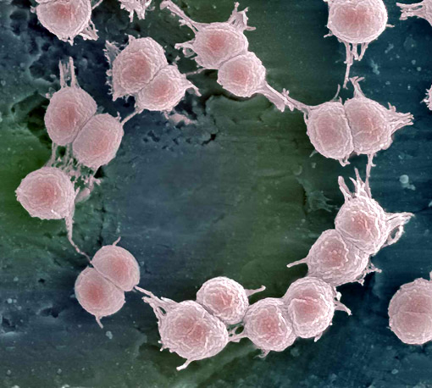
В качестве примера крайне низкой радиочувствительности можно привести бактерии, обнаруженные в канале ядерного реактора, которые, испытывая гигантские дозы ионизирующего излучения, не только не погибли, но и размножаются, в связи с чем они названы Deinococcus radiodurans— радиорезистентный микрококк.

Slide 6
ЛЕТАЛЬНЫЕ И ПОЛУЛЕТАЛЬНЫЕ ДОЗЫ ОБЛУЧЕНИЯ
Каждому биологическому виду свойственна своя радио-чувствительность.
Чем выше уровень биологического развития организма, тем выше его радиочувствительность (за некоторым исключением) - закон радиочувствительности.
Одним из критериев оценки биологической эффективности излучений является гибель организмов.
Обязательным требованием к используемому критерию является его строгая количественная связь с дозой облучения.
Доза ионизирующей радиации, при которой гибнет половина организмов, называется полулетальной (LD₅₀).
Минимальная доза, смертельная для всех облученных организмов, называется летальной (LD₁₀₀).

Slide 7
Вариабельность радиочувствительности клеток
Необходимость корректных подходов к способам оценки радиочувствительности может быть проиллюстрирована и на примере элементарной биологической единицы — клетки. Для клетки, можно легко зарегистрировать и количественно охарактеризовать самые различные реакции на облучение, выявляемые с помощью биохимических, морфологических, биофизических и специальных радиобиологических методов исследования. Однако одни из них — преходящие, не имеют значения для жизнеспособности и функционирования клетки, а другие — характеризуют летальный эффект. Следовательно, и на этом уровне при сравнении радиочувствительности двух различных клеточных популяций следует строго соблюдать принцип использования адекватных критериев оценки.

Slide 8
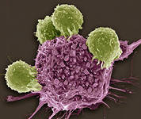
Наиболее радиочувствительными среди всех видов клеток организма являются клетки лимфоидного происхождения, для которых обычная величина D₀ составляет «0,5 Гр. Высокая радиочувствительность характерна и для опухолевых клеток лимфоидного происхождения.

Slide 9
Органная радиочувствительность
зависит от радиочувствительности тканей, которые этот орган образуют.
Критерии:
масса органа уменьшается
уменьшение функциональной активности (при осопустошение органа специфическими клетками (при облучении лёгких 60Гр возникает пневмосклероз на месте опухоли).
Классификация органов по радиочувствительности.
самые радиочувствительные (лимфоидные органы, красный костный мозг, гонады, тонкий кишечник)
средняя степень радиочувствительности (кожа, эндокринные железы)
радиорезистентные (печень, почки, головной мозг)

Slide 10

ПУТИ ПОСТУПЛЕНИЯ РАДИОНУКЛИДОВ В ОРГАНИЗМ
Наиболее важным и потенциально опасным является ингаляционное поступление радионуклидов: этому способствует огромная дыхательная поверхность альвеол (легкие, бронхи), площадь которой ~ 100м² (в 50 раз больше, чем поверхность кожи).
Второй по значимости путь – поступление радионуклидов с пищей и водой. В организм поступает лишь некоторая часть попавших в кишечник нуклидов, большая часть проходит “транзитом” и удаляется из кишечника.
В связи с тем, что спустя некоторое время после аварии подавляющее количество радионуклидов оказывается локализованным в верхнем слое почвы, главным источником внутреннего облучения сельскохозяйственных животных становятся продукты питания, полученные с загрязненных территорий.
Радионуклиды в составе жидких и газообразных соединений проникают через кожу людей и животных достаточно быстро, а иногда и в значительных количествах.

Slide 11
Коэффициенты радиоактивного риска для разных тканей (органов) человека
Органы и ткани человека имеют разную чувствительность к облучению
Наиболее уязвимы красный костный мозг, гонады, легкие. Менее восприимчивы печень, щитовидная железа, мышцы и другие внутренние органы.
Дозы облучения органов и тканей следует учитывать с разными коэффициентами
Коэффициенты радиоактивного риска для разных тканей (органов) человека при равномерном облучении всего тела, рекомендованы международной комиссией по радиационной защите для вычисления эффективной эквивалентной дозы.

Slide 12
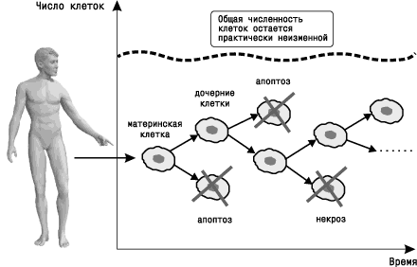

Slide 13
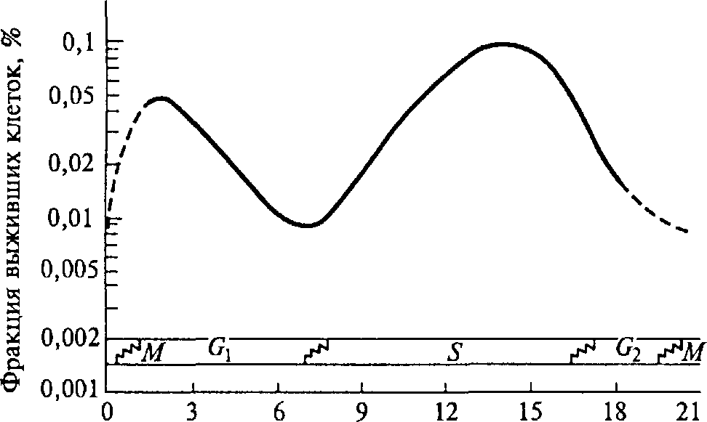
Радиочувствительность клеток на разных стадиях цикла
В период между делениями клетка проходит три фазы роста, во время которых меняется структура хроматина — основной мишени действия радиации. Изменение радиочувствительности по фазам цикла прослежено для нескольких видов клеток. Общий вывод таков, что наиболее радиочувствительными клетки оказываются в митозе. ФазаG₂ является второй по длительности после митоза, продолжаясь около 2 ч при общей длительности цикла и в 10, и в 20 ч. За этот период радиочувствительность резко меняется с максимальной в конце 5-фазы до минимальной в митозе.

Slide 14
Радиационные повреждения ДНК
Основой молекулы ДНК являются две нити (также называемых цепями, или цепочками), построенные из повторяющихся участков (звеньев), образуемых дезоксирибозой (относящейся в химическом плане к сахарам) и фосфорной кислотой, которые, в свою очередь, соединены между собой эфирными связями.
Эта часть ДНК называется ее сахаро-фосфатным скелетом (или остовом молекулы). К каждому кольцу дезоксирибозы присоединено одно из четырех оснований — пуриновых (аденин или гуанин) или пиримидиновых (тимин или цитозин). Основание вместе с дезоксирибозой образует нуклеозид.
Строительными элементами ДНК являются нуклеотиды — нуклеозиды, у которых дезоксирибоза соединена с остатком фосфорной кислоты (фосфорилированные нуклеозиды). Каждое из оснований имеет две или три водородные связи с одним из оснований противоположной нити ДНК (аденин — с тимином, гуанин — с цитозином). Одна из нитей определяет генетическую информацию клетки и с нее считывается информация по расположению аминокислот в белках, а вторая служит для точного воспроизведения этой нити в процессе удвоения ДНК при подготовке клетки к делению.

Slide 15
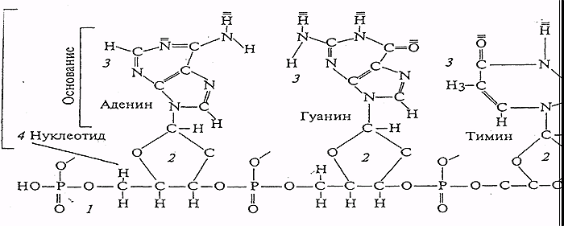
Строение одной из двух нитей ДНК
1- сахаро-фосфатный скелет; 2- дезоксирибоза; 3- азотистые основания аденин, гуанин, тимин; 4 - нуклеотид

Slide 16
Радиационные повреждения ДНК
В клетке различные участки ДНК одной и той же молекулы находятся очень близко друг к другу из-за многократного сворачивания ДНК в структуры все большего и большего диаметра. См. рис 1, слайд 8). Двойная спираль ДНК имеет диаметр 1,7 нм (эта величина часто для простоты принимается равной 2 нм), расстояние между витками спирали равно 3,4 нм (см. рис.1, а). Участки нити ДНК длиной около 200 пар нуклеотидов периодически сворачиваются вокруг структур, образованных белками основного характера — гистонами, формируя нуклесомы диаметром 11 нм (рис.1,б). ДНК, связанную с белком, называют хроматином, а всю структуру — «бусинками (нуклеосомы) на нитке».
Нуклеосомная нить в свою очередь складывается в структуры диаметром 30 нм (рис. 1.в), образующие так называемые гигантские петли общей длиной 300 тыс. пар оснований. Эти петли строго фиксируются внутри ядра, прикрепляясь белковым «якорем» к ядерной мембране и фибриллярной сети ядерного матрикса. Каждая гигантская петля хроматина в нескольких точках прикрепляется к молекуле топоизомеразы II, создавая структуру, называемую розеткой, лепестки которой образуются нитью ДНК длиной 50 тыс. пар оснований.

Slide 17
Следующие уровни упаковки хроматина — петли шириной 300 нм, из которых формируются петли шириной 700 нм, располагающиеся поперек хроматиды. Хромосома в метафазе состоит из двух хроматид, одна из которых образована «родительской», а вторая — синтезированной в S-периоде новой нитью ДНК. Хроматиды соединены между собой центромерой (Ц), образуя хромосому. В анафазе хроматиды отделяются друг от друга и расходятся к полюсам деления клетки. В этот момент бывшие хроматиды начинают называться хромосомами дочерних клеток.
Плотность упаковки отдельных участков ДНК постоянно меняется, что связано с синтезом на ней РНК в момент считывания информации для синтеза белков, а также с репликацией (удвоением) ДНК при подготовке клетки к делению.
С позиций радиобиологии важен факт теснейшего пространственного расположения различных частей одной и той же молекулы ДНК в интерфазной клетке и в хромосоме и, кроме того, близкое расположение молекул ДНК, принадлежащих разным хромосомам.

Slide 18
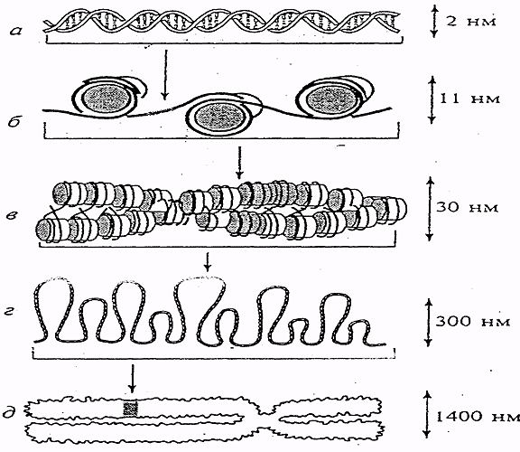
Строение участка молекулы ДНК и ее пространственная упаковка в интерфазном ядре и (после конденсации) в хромосоме делящейся клетки
а – Двойная спираль ДНК;
б – молекула ДНК, свернутая в нуклеосомы;
в - нуклеосомная нить;
г, д - следующие уровни хроматина

Slide 19
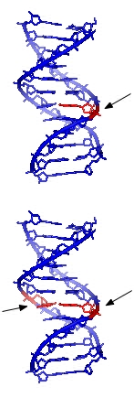
Радиационные повреждения ДНК
Однонитевое и двунитевое повреждения ДНК
В результате прямой ионизации самой молекулы ДНК и ее атаки радикалами ОН* происходит разрыв химических связей между атомами.
Разрыв связей в сахаро-фосфатном скелете нарушает непрерывность нити ДНК.
Если разорвана одна из нитей, говорят об однонитевом или одиночном разрыве.
Совпадение разрывов противоположных нитей ДНК в одной точке приводит к появлению двойных (двунитевых) разрывов.

Slide 20
Известно, что одиночные разрывы постоянно возникают в клетке и без всякой связи с облучением, просто вследствие тепловой нестабильности ДНК, а также в результате некоторых окислительных и ферментативных процессов. Более того, одиночные разрывы даже необходимы: при репликации ДНК молекула должна быть расплетена на участке синтеза, для чего одна нить должна иметь возможность вращаться относительно другой, чего невозможно достичь без ее разрыва.
Предполагается, однако, что при облучении возникают не только одиночные разрывы, аналогичные возникающим спонтанно, но еще появляются «комплексные», при которых в скелете ДНК рядом находится сразу несколько разорванных связей; такие разрывы репарируются хуже, чем возникающие в нормальных условиях.
Двойные разрывы образуются как при случайном пространственном совпадении одиночных разрывов в противоположных нитях ДНК так и вследствие одномоментного повреждения обеих нитей при выделении в данном микрообъеме клетки большого количества энергии.

Slide 21
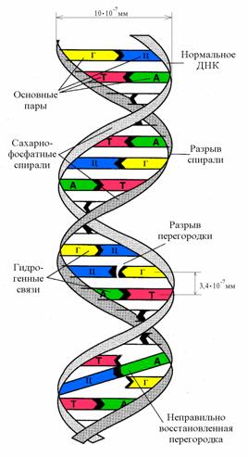
Разрыв межатомных связей в сахаро-фосфатном скелете ведет к нарушению непрерывности молекулы ДНК, что препятствует:
считыванию с нее генетической информации (если разрыв приходится на транскрибируемый участок генома),
нормальной репликации ДНК и последующему распределению генетического материала между клетками.
Поврежденные основания и нуклеотиды подвергаются дальнейшим химическим изменениям.

Slide 22
Механизм индукции и реализации смерти клетки (апоптоза)
Еще одним следствием повреждения молекул ДНК является включение процесса программируемой клеточной смерти — апоптоза.
Многие виды клеток после облучения погибают как по апоптотическому, так и по некротическому пути, но ряд клеток, прежде всего лимфоидного происхождения, погибает в основном путем апоптоза.
Клетки лимфоидного происхождения значительно более радиочувствительны, чем клетки любого другого происхождения.
Их более ранняя гибель и высокая радиочувствительность объясняются запуском механизма программируемой смерти при таком уровне поражения ДНК, который сам по себе приводит клетку к гибели с гораздо меньшей вероятностью.
Апоптотическая смерть клетки в принципе является нормальным для организма процессом, участвующим в онтогенезе, дифференцировке, реакции на генотоксические внешние воздействия.
Апоптотическая смерть — один из наиболее важных способов сохранения организмом своего гомеостаза, роль которого особенно велика в противодействии злокачественному перерождению.

Slide 23
Именно путем апоптоза происходит удаление трансформированных клеток. В клетке существует механизм выявления нарушений в структуре ДНК, сопряженный с выдачей сигнала на систему ее разрушения.
На молекулярном уровне выделяют три стадии апоптоза — стадию выявления нарушений в структуре клеточных компонентов и индукции сигнала к апоптотической смерти, стадию «принятия решения» и стадию «исполнения приговора». Сигналом к индукции апоптоза служит либо повреждение ДНК (обнаруживаемое с участием белка р53), либо повреждение митохондриальных мембран, ведущее к выходу из митохондрий в цитоплазму цитохрома С.
При апоптозе ДНК распадается на строго определенные фрагменты, при некрозе — на участки различной длины.
При некрозе ядерная и клеточная мембраны разрушаются на самых ранних этапах гибели, при апоптозе даже апоптозные тела окружены мембранами.
Внутриклеточные органеллы сохраняются и видны в апоптотических телах, при некрозе они полностью разрушаются.

Slide 24
Очень четко развитие апоптоза проявляется при наблюдении за клетками, окрашенными двумя флуоресцентными красителями ДНК, один из которых всегда легко проникает через клеточную мембрану (краситель, имеющий синюю флюоресценцию), а второй доходит до ДНК только после нарушения целостности клеточной оболочки (пропидий йодид, флюоресцирующий в красной области спектра).
До начала апоптоза ядро имеет равномерную синюю окраску, указывающую на равномерное распределение ДНК по его объему;
с началом апоптотического процесса наблюдается конденсация ядерного материала в синие глыбки хроматина, цвет которых затем меняется с синего на розовый вследствие нарушения целостности мембраны и поступления в клетку йодида пропидия. Изменение цвета сопровождается возрастанием общей флюоресценции глыбок из-за присоединения к ДНК сразу обоих красителей.
Далее происходит распад клетки на апоптотические тельца, в которых видна яркая флюоресценция ДНК.

Slide 25
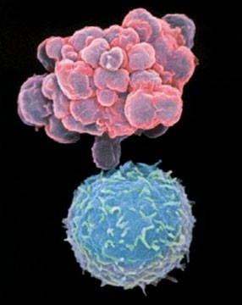
АПОПТОЗ
До начала апоптоза ядро имеет равномерную синюю окраску, указывающую на равномерное распределение ДНК по его объему;
с началом апоптотического процесса наблюдается конденсация ядерного материала в синие глыбки хроматина, цвет которых затем меняется с синего на розовый вследствие нарушения целостности мембраны и поступления в клетку йодида пропидия.
Изменение цвета сопровождается возрастанием общей флюоресценции глыбок из-за присоединения к ДНК сразу обоих красителей. Далее происходит распад клетки на апоптотические тельца, в которых видна яркая флюоресценция ДНК.

Slide 26
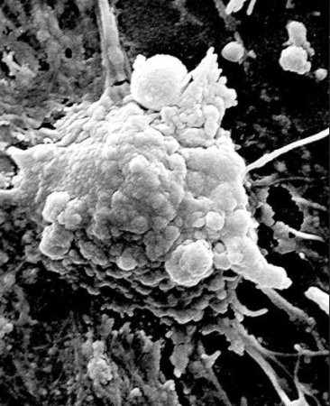
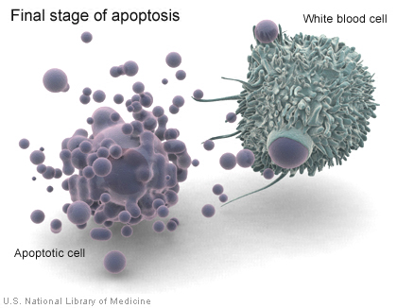
Финальная стадия апоптоза

Slide 27
Механизм индукции и реализации смерти клетки (апоптоза)
Клетки могут значительно различаться по времени гибели после облучения.
Лимфоциты периферической крови, а также некоторые (но не все) клетки лимфоидного происхождения погибают в первые часы после облучения, не доходя до деления.
Большинство других клеток погибает в течение нескольких дней после облучения, при этом некоторые из них проходят несколько делений, так что погибают «внуки», «правнуки» и т.д. облученной клетки.
Сейчас уже ясно, что гибель клеток практически всегда происходит в интерфазе, но не только перед первым постлучевым делением, но в интерфазе после второго и последующих делений.
Причем клетки погибают в интерфазе как по апоптотическому, так и по некротическому пути.
Гибели клеток предшествуют различные изменения в их поведении, одним из которых является появление гигантских клеток.
Различают два пути образования гигантских клеток — увеличением массы неделящейся клетки, в том числе происходящем при делении ядер без деления самой клетки, но чаще путем слияния потомков только что разделившейся клетки.

Slide 28
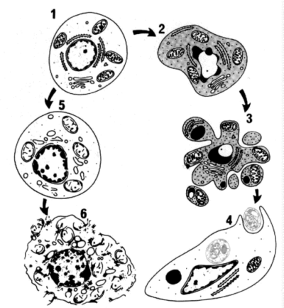
Последовательность ультраструктурных изменений при апоптозе (справа) и некрозе (слева)
1 – нормальная клетка;
АПОПТОЗ
2 – начало апоптоза;
3 – фрагментация апоптотической клетки;
4 – фагоцитоз апоптотических телец окружающими клетками;
НЕКРОЗ
5 – гибель внутриклеточных структур при некрозе;
6 – разрушение клеточной мембраны.

Slide 29
Морфологические проявления апоптоза
Для клетки, подвергающейся апоптозу характерно:
Сжатие клетки. Клетка уменьшается в размерах; цитоплазма уплотняется; органеллы, которые выглядят относительно нормальными, располагаются более компактно.
Конденсация хроматина. Это наиболее характерное проявление апоптоза. Хроматин конденсируется по периферии, под мембраной ядра, при этом образуются четко очерченные плотные массы различной формы и размеров. Ядро же может разрываться на два или несколько фрагментов.
Механизм конденсации хроматина изучен достаточно хорошо. Он обусловлен расщеплением ядерной ДНК в местах, связывающих отдельные нуклеосомы, что приводит к развитию большого количества фрагментов, в которых число пар оснований делится на 180-200
Формирование в цитоплазме полостей и апоптотических телец. В апоптотической клетке первоначально формируются глубокие впячивания поверхности с образованием полостей, что приводит к фрагментации клетки и формированию окруженных мембраной апоптотических телец, состоящих из цитоплазмы и плотно расположенных органелл, с или без фрагментов ядра.

Slide 30
Фагоцитоз апоптотических клеток или телец осуществляется окружающими здоровыми клетками, или паренхиматозными, или макрофагами.
Апоптотические тельца быстро разрушаются в лизосомах, а окружающие клетки либо мигрируют, либо делятся, чтобы заполнить освободившееся после гибели клетки пространство.
Фагоцитоз апоптотических телец макрофагами или другими клетками активируется рецепторами на этих клетках: они захватывают и поглощают апоптотические клетки.
ИТАК, апоптоз, или запрограммированная смерть клетки, представляет собой процесс, посредством которого внутренние или внешние факторы, активируя генетическую программу, приводят к гибели клетки и ее эффективному удалению из ткани.
Морфологически апоптоз проявляется гибелью единичных, беспорядочно расположенных клеток, что сопровождается формированием округлых, окруженных мембраной телец (“апоптотические тельца”), которые тут же фагоцитируются окружающими клетками.

Slide 31
Хромосомные аберрации
Хромосомные аберрации (перестройки) являются классическим проявлением лучевого поражения клеток.
Появление аберраций отражает образование разрывов молекулы ДНК и дефекты ее репарации.
Разрывы приводят к фрагментации хромосомы. Под фрагментом понимают ту часть хромосомы, которая не связана с центромерой.
Центромера — это структура, расположенная в середине хромосомы, за которую она притягивается к полюсу деления, иными словами, — к месту, где будет формироваться ядро будущей дочерней клетки.
Фрагмент хромосомы, не связанный с центромерой, не притягивается к полюсу деления и распределяется между дочерними клетками случайным образом.
Фрагменты хорошо видны во время метафазы и особенно анафазы, когда все хромосомы притянуты нитями веретена к полюсам деления, а фрагменты остаются посередине клетки. После завершения деления клетки, т. е. в интерфазе, фрагменты проявляются как микроядра — участки конденсированной ДНК, в то время как почти вся остальная ДНК переходит в деконденсированное состояние.

Slide 32
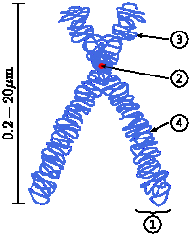
Схема строения хромосомы в поздней профазе — метафазе митоза
1—хроматида;
2—центромера;
3—короткое плечо;
4—длинное плечо.
Отклонения от нормального функционирования центромеры ведут к проблемам во взаимном расположении хромосом в делящемся ядре, и в результате — к нарушениям процесса сегрегации хромосом (распределения их между дочерними клетками).
Эти нарушения приводят к анэуплоидии, которая может иметь тяжелые последствия (например, синдром Дауна у человека, связанный с анэуплоидией (трисомией) по 21-й хромосоме).

Slide 33
Хромосомные аберрации
Неверное воссоединение разрывов, когда при репарации происходит соединение участков ДНК из разных мест одной и той же хромосомы или разных хромосом, во время митоза проявляется в виде хромосомных перестроек.
Аберрации изучают в клетках, находящихся в метафазе или анафазе, когда все интактные хромосомы расходятся по полюсам клетки, а в центре остаются фрагменты и связанные между собой хромосомы («мосты»), которые должны были бы разойтись по дочерним клеткам.
Заметим, что в метафазе каждая хромосома выглядит как буква X, в анафазе — как «галочка» (>).
Левая и правая часть буквы X (при вертикальном расположении ее длинной оси) называются хроматидами, а после их расхождения в анафазе — хромосомами.
Каждая хромосома в анафазе состоит из двух плеч, называемых, из-за обычно разной длины, коротким и длинным плечом. В месте соединения плеч — в вершине «галочки», или центре хромосомы, состоящей из двух хроматид, располагается центромера (называемая кинетическим тельцем хромосомы).

Slide 34
Возникающие в клетке аберрации подразделяют на хромосомные и хроматидные.
Хромосомные аберрации возникают в случае, когда клетка подверглась облучению в предсинтетической стадии цикла или в S-периоде, но до начала удвоения определенного участка своего генома.
При неверном воссоединении оторванных друг от друга фрагментов ДНК такое нарушение воспроизводится во время репликации (удвоении).
Итогом является образование дицентриков — хромосом, имеющих две центромеры, что может сопровождаться появлением ацентрических фрагментов, хорошо видных при сравнении метафазных пластинок облученных и необлученных лимфоцитов. Обмен фрагментами между хромосомами проявляется в виде реципрокных транслокаций .
Хроматидные аберрации возникают в клетке, облученной уже после завершения репликации всей ДНК или того ее участка, разрыв которого и приведет к формированию аберрации. Разрыв одной из хроматид проявится в виде ее укорочения и образования ацентрического фрагмента, который будет виден при мета- или анафазном анализе.

Slide 35
Разрыв обеих хроматид может проявиться различным образом — образованием двух фрагментов, их слиянием в один (принято говорить о «липкости» концов разорванных хроматид и хромосом, что способствует образованию различных видов перестроек, например, внутрихромосомных обменов) или соеди­нением сестринских хроматид.
Аберрации, сопровождающиеся образованием ацентрических фрагментов и дицентриков, получили название нестабильных, так как приводят к гибели самой облученной клетки или ее ближайших потомков из-за невозможности равномерного распределения генетического материала между дочерними клетками.
Перестройки, сопровождающиеся только перемещением участков пораженных хромосом, когда весь генетический материал остается связанным с центромерой и может распределяться между дочерними клетками, относят к стабильным перестройкам, так как они могут передаваться в ряду клеточных поколений, сохраняясь в организме в течение многих лет.

Slide 36
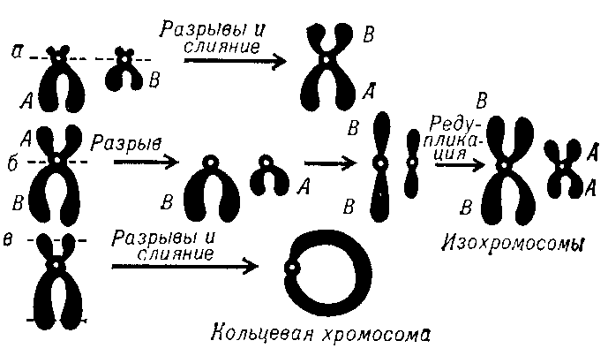
Хромосомные аберрации Схема образования робертсоновской транслокации (а), изохромосом (б) и кольцевой хромосомы (в), A и В — плечи хромосом.

Slide 37
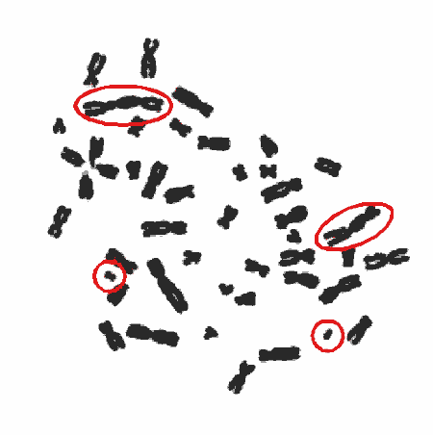
На фото: красным кружком обведены хромосомные аномалии - маркеры радиационного поражения клетки

Slide 38
Восстановление клеток
В 1959 г. в опытах на дрожжах В.И. Корогодиным было показа­но, что если после облучения суспензии клеток вместо немедлен­ного высева на питательные среды выдержать несколько часов в так называемой «голодной среде» и лишь затем поместить в нор­мальные для роста условия, то их способность к почкованию зна­чительно увеличивается. Впоследствии такой вид восстановления был изучен в количественном плане и на животных клетках и по­лучил название восстановления от потенциально летальных пора­жений.

Slide 39
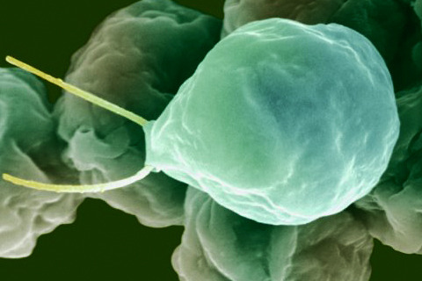
Второй вид восстановления клеток носит название восстановления от сублетальных поражений. Он был обнаружен в опытах с фракционированным облучением одноклеточного объекта — хламидомонады — Б. С. Якобсоном в 1957 г. Через два года эффект был детально изучен на клетках млекопитающих М. Элкайндом, который определил динамику восстановления клоногенной способности клеток в зависимости от времени между фракциями дозы.

Slide 40
РЕПАРАЦИЯ ПОТЕНЦИАЛЬНОЛЕТАЛЬНЫХ ПОРАЖЕНИЙ
Опыты В.И. Корогодина были проведены на дрожжах Мегри-139. Дрожжи подвергали гамма-облучению, и одну часть клеток сразу высевали на питательную среду в чашки Петри, а другую часть клеток выдерживали перед посевом 48 ч в «голодной» среде, лишенной ряда питательных веществ, что не давало клеткам увеличивать свою массу и приступать к размножению. Оказалось, что в первом варианте после облучения в дозе 12 Гр выживало около 0,2% облученных клеток, во втором — до 40%. Затем в 1981 г. А.В. Глазунов и Ю. Г. Капульцевич выявили два компонента процесса восстановления — медленное восстановление, которое и открыл В.И.Корогодин, и быстрое, проходящее меньше чем за час. Авторы обнаружили, что выживаемость диплоидных дрожжей при высеве их после облучения на питательную среду, содержащую 8 или 10% NaCl, зависит от температуры во время облучения: понижение температуры с 20 до 3 или 0 °С приводит к существенному снижению выживаемости. Выдерживание в воде клеток, облученных при 0 °С, но сразу нагретых до 28 °С, уже через 30—40 мин приводит к быстрому повышению выживаемости. Эффект быстрого восстановления жизнеспособности нельзя обнаружить, облучая клетки при комнатной температуре или высевая их на стандартную питательную среду, так как в этих условиях восстановление успевает завершиться.

Slide 41
РЕПАРАЦИЯ СУБЛЕТАЛЬНЫХ ПОРАЖЕНИЙ
Сублетальные поражения в отличие от потенциальнолетальных сами по себе не приводят к гибели клеток, но делают их более чувствительными к последующему облучению. Так как лучевую терапию злокачественных опухолей проводят именно в режиме фракционирования, то естественно, что восстановление клеток от сублеталей существенным образом сказывается на ее результатах. Именно по этой причине показатели восстановления клеток от сублетальных поражений изучаются очень тщательно, так что сейчас они уже известны для клеток из многих видов опухолей и практически всех нормальных тканей.

Slide 42
Первый из этих показателей — величина эффекта, т.е. насколько полным оказывается восстановление исходной радиорезистентности клетки. Как и всегда в радиобиологии, критерием может служить отношение равноэффективных доз при однократном и фракционированном воздействии, или отношение числа выживших клеток после однократного и фракционированного воздействия в одной и той же дозе.
Результаты опыта М. Элкайнда показали способность животных клеток к восстановлению от сублетального поражения. Как видно, восстановление клеток, использовавшихся в этом эксперименте, идет очень быстро и заканчивается уже через два часа. После облучения в дозе 11 Гр выживаемость снизилась до 1,5% от исходной, а при разделении дозы на две фракции — первую величиной 4,5 Гр, а вторую 6,5 Гр, выживаемость поднялась в четыре раза, до 2% от исходной. В части опытов в перерыве между воздействиями клетки находились при комнатной температуре, что не помешало процессам восстановления.

Slide 43
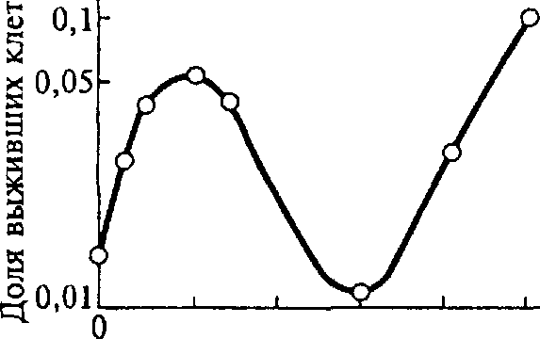
В последующем было установлено, что перерыв в облучении приводит к восстановлению плеча на кривой доза—эффект. В опытах, где второе облучение проводили в разных дозах (что дало возможность построить кривые доза—эффект) было показано, что во время перерыва плечо полностью восстанавливается, а наклон прямолинейного участка кривой доза—эффект (D₀) не меняется.
2 4 6 8 10 12 Интервал между фракциями, ч

Slide 44
В последние годы значительное внимание уделяется изучению влияния сниженной эффективности репарации на лучевое поражение нормальных тканей при лучевой терапии опухолей. У человека имеется ряд заболеваний с наследуемой к ним предрасположенностью, при которых происходит снижение репаративного потенциала клетки. Наиболее известным является атаксия-телеангиэктазия, которая вызвана мутированием гена Л7М, появляющаяся в популяции с частотой 1:100 000. Дефект восстановления при этом проявляется в виде повышенной радиочувствительности клеток. На снижение способности к восстановлению указывает отсутствие повышения выживаемости фибробластов как при снижении мощности дозы излучения, так и при задержке с пересевом клеток, облученных в состоянии контактного ингибирования пролиферации. К числу наследственных заболеваний, характеризующихся повышенной радиочувствительностью, обусловленной снижением эффективности восстановления, относятся также анемия Фанкони, при которой не репарируются внутримолекулярные сшивки ДНК, и синдромы Блума и Вернера, при которых нарушена работа геликазы — фермента, расплетающего нити ДНК.

Slide 45
Репарация ДНК
Связь между восстановлением от потенциальнолетальных и сублетальных поражений, наблюдаемом на клеточном уровне, с повреждением ДНК можно представить себе следующим образом. Часть поражений ДНК столь велика, что клетка не сможет пройти несколько делений, необходимых для ее учета как жизнеспособной, сколько бы времени у нее не было для восстановительных процессов. Часть поражений, вероятно, репарируется достаточно быстро ферментативными системами, действующими в обычном режиме. Благодаря этому часть клеток после облучения вступает в деление в обычное время, производя клоногенное потомство. У других клеток поражения элиминируются благодаря удлинению цикла, наступающему при обнаружении поражений во время прохождения клеткой чекпойнтов. Феноменологически это выглядит в виде задержки митозов, возрастающей с увеличением дозы излучения. Если клетка в момент облучения находится вне цикла, то у нее больше возможностей для восстановления, чем у клетки, активно реплицирующей ДНК и готовящейся к митозу. Часть нанесенных повреждений ДНК не влияет на выживание Клетки и подвергается удалению в процессе ее нормальной жизне­деятельности. Однако эти повреждения могут становиться леталь­ными в случае, если в клетке возникнут новые повреждения.

Slide 46
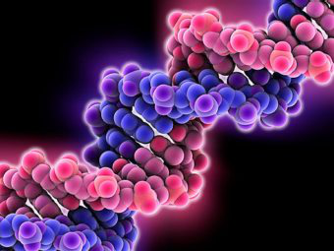
Спасибо за внимание

